Slide 1
BÁO CÁO TIỂU LUẬN CHUYÊN NGÀNH
Giáo viên phản biện : Ts. Nguyễn Thiên Bảo
Thành viên:
1. Nguyễn Duy Lâm - mssv : 16110134
2. Nguyễn Trọng Đạt - mssv : 16110049

Slide 2
Mục tiêu của đề tài
- Tìm hiểu được các công nghệ mới như là Angular 8 CLI và các bộ User Interface để áp dụng vào đề tài.
Kết nối giữa ASP .NETCORE và Angular 8 CLi để xây dựng một website.
Tích hợp với mạng xã hội
- Cố gắng phát triển thêm để deploy sản phẩm lên docker.
- Xậy dựng một website thương mại điện tử hoàn chỉnh

Slide 3
Cơ sở lý thuyết
Các công nghệ sử dụng:
Front-End
Angular CLI 8
Ng-Zorro
2. Back-End
ASP.Net core
Mô hình MVVM
3. Database
Sql Sever

Slide 4
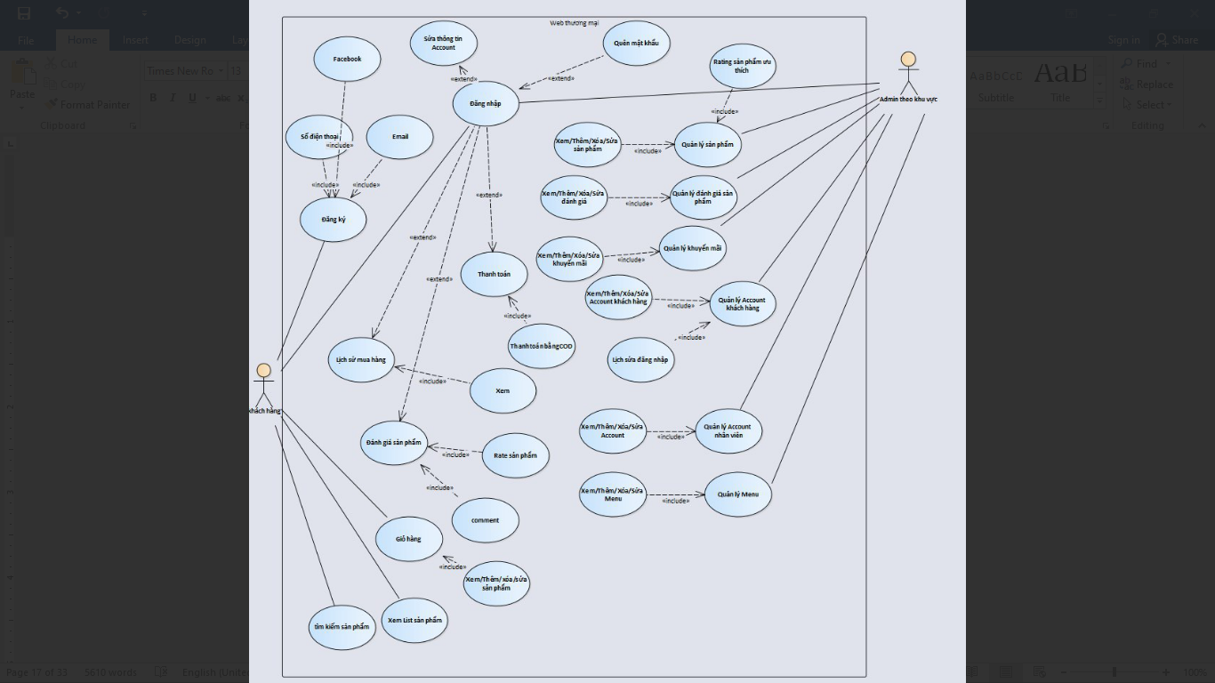
Cơ sở lý thuyết
Mô hình hóa yêu cầu

Slide 5
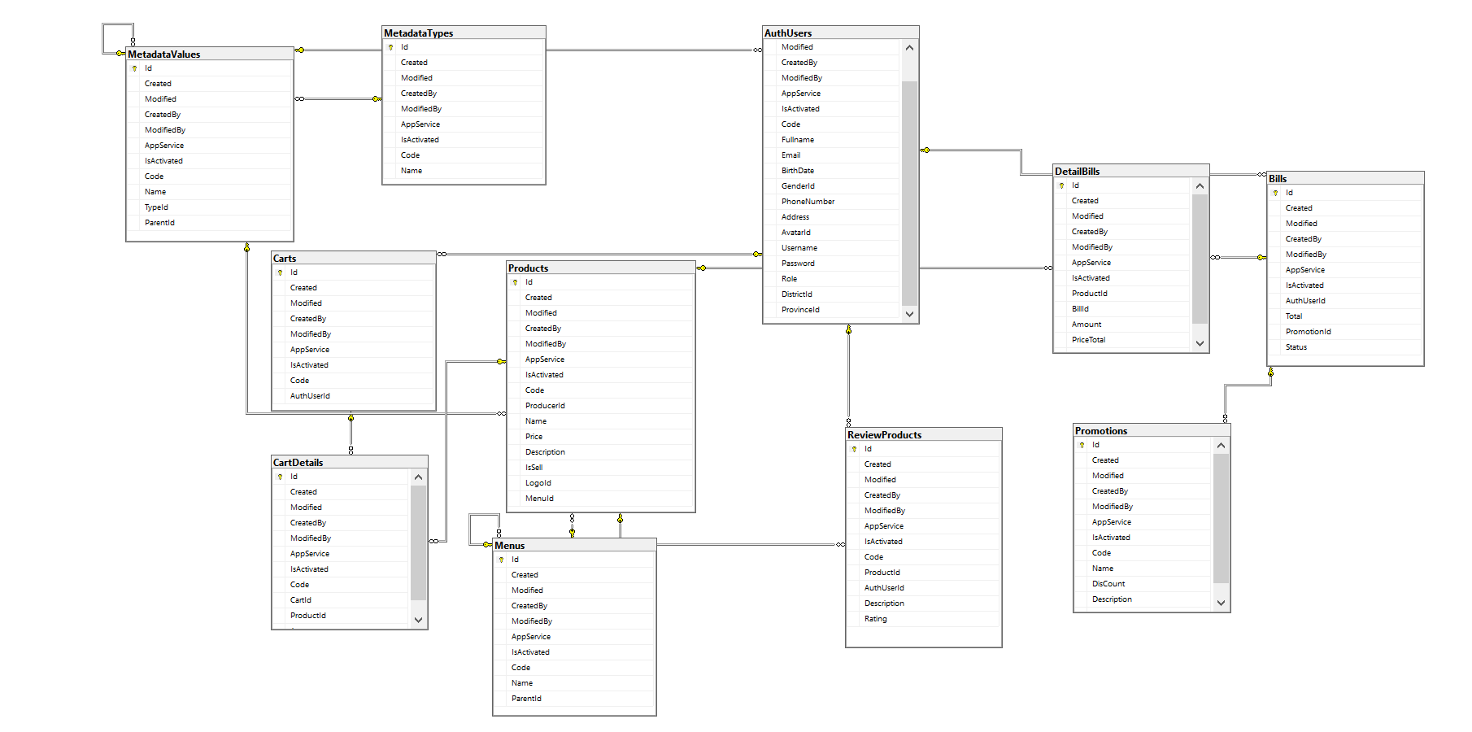
Cơ sở lý thuyết
Thiết kế cơ sở dữ liệu

Slide 6
Giới thiệu sản phẩm
- Hướng phát triển
Khách hàng có thể đặt mua sản phẩm
WorkFlow cho khách hàng đặt hàng
Giao diện thân thiện
Deploy lên Docker
Admin
CRUD
Dynamic Menu
Dynamic WorkFlow
Duyệt đơn hàng

Slide 7
Giới thiệu sản phẩm
- Các chức năng đạt được
Guest
Tìm kiếm sản phẩm
Đăng ký tài khoản
Đặt hàng
Admin
Crud
Tìm kiếm
Dynamic Menu
Duyệt đơn hàng

Slide 8
Kết luận
Kết quả đạt được
Hiểu rõ được Angular 8 CLI, ANT-DESGIN(NG-ZORRO), Typescript.
Hiểu được ASP .NetCore và áp dụng mô hình MVVM.
Xây dựng thành công một website thương mại điện tử với những công nghệ đã tìm hiểu.

Slide 9
Kết luận
Ưu điểm
Áp dụng được nhưng kiến thức tìm hiểu vào trong tiểu luận.
Giao diện thân thiện với người dùng.
Xây dựng được một website bán hàng cơ bản.
Việc áp dụng mô hình MVVM làm giảm lượng dữ liệu truyền lên tránh việc Overload.

Slide 10
Kết luận
Nhược điểm
Giao diện phía người dùng chưa được tốt.
Các chức năng còn hạn chế.
Thuật toán chưa được tối ưu hóa.

Slide 11
Kết luận
Hướng phát triển
Tích hợp mạng xã hội
Đăng nhập qua google và facebook
Thông báo đơn hàng đã đặt qua email
Tích hợp khuyến mãi
Dynamic cho workflow
Cập nhập giao diện cho thân thiện hơn
Reponsive
Deploy lên Docker

